Slide 1


Netflix data site

Slide 2
What is Netflix
نيتفليكس هي خدمة بث تقدم مجموعة متنوعة من البرامج التلفزيونية والأفلام والأنيمي والأفلام الوثائقية الحائزة على جوائز والمزيد على آلاف الأجهزة المتصلة بالإنترنت. تتمثل مهمتنا في نشر الترفيه للعالم أجمع ولكل المعجبين في آنٍ واحد. نقدم محتوى ترفيهيًا لأكثر من نصف مليار شخص في أكثر من 190 دولة و50 لغة، بما يناسب جميع الأذواق والثقافات تقريبًا.

Slide 3
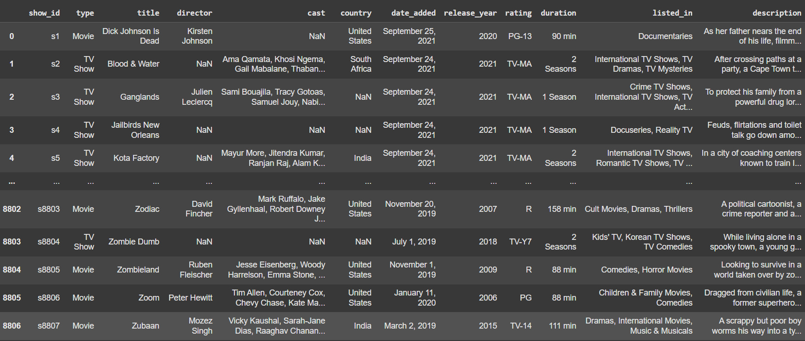
About dataset
Show id:الرقم المميز للعرض(أفلام أو مسلسلات)
Type:نوع العرض(المسلسل أو الفلم)
Title:عنوان العرض (المسلسل أو الفلم)
Director :مخرج العرض ويكون شخص واحد
Cast:فريق التمثيل ويكونوا مجموعة
Country:بلد الرئيسي لتصوير العرض
Date added: تاريخ رفع العرض على المنصة
Release year:تاريخ الانتهاء من تصوير العرض
Rating:فئة العرض(للبالغين، للمراهقين ،للأطفال، وغيرها)
Duration:مدة العرض بالدقائق للأفلام وبالموسم للمسلسلات
Listed in:نوع العرض (وثائقي ، كوميدي، عائلي، وغيرها)
Description:وصف مختصر للعرض

Slide 4
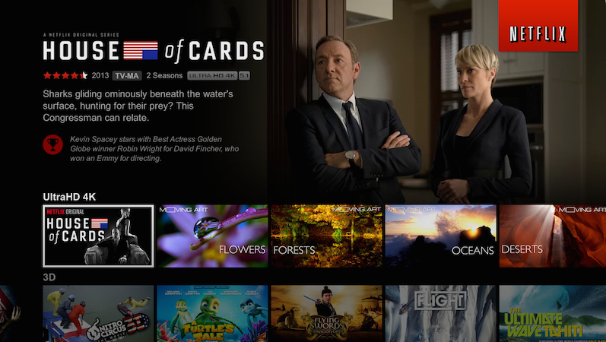
About rating
Movie
R (Restricted ) للبالغين فقط من 17 سنة فاكثر
PG (Parental Guidance ) للجميع لكن الاطفال دون 15 سنة يجب ان يكونوا برفقة الوالدين
PG-13 من 13 سنة فاكثر
TV
TV-MA (Television-Mature Audiences) من 17 سنة فاكثر
TV-G ( Television-General Audience) مناسب لجميع الاعمار
TV-PG ( Television Parental Guidance) من 10 سنوات فاكثر
TV-Y ( Television-Young Children) مناسب للجميع وخاصة الاطفال
TV-Y7 من 7 سنوات فاكثر
TV-14 من 14 سنة فاكثر

Slide 5
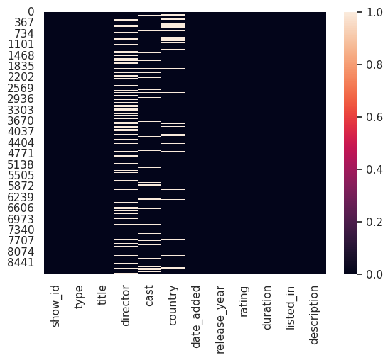
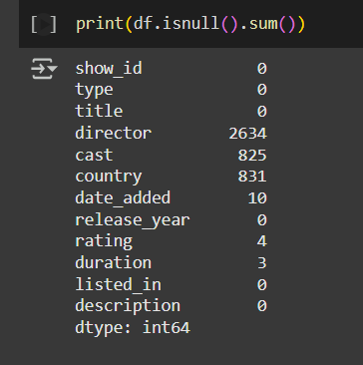
What is problems in dataset : is missing value

Slide 6
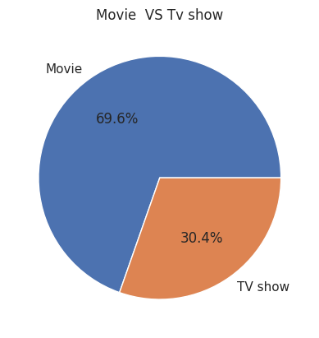
Movie VS Tv show
نلاحظ أن المنصة تنتج أفلام أكثر بكثير من المسلسلات والسبب يعود الى أن فئة المتابعة للأفلام أكبر من فئة المسلسلات

Slide 7
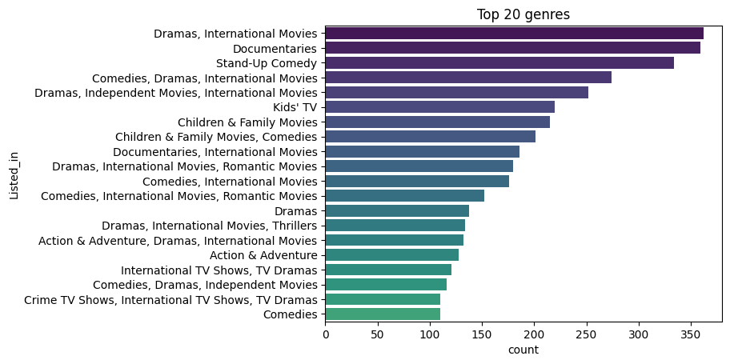
What are the top genres listed on Netflix?
أكثر 20 نوع من العروض نلاحظ أن في المركز الأول الدراما والأفلام العالمية وفي المركز الثاني الأفلام الوثائقي والفرق بينهم بسيط جدا وفي المركز الثالث الكوميديا وفي المركز الرابع الكوميديا و الدراما و الأفلام العالمية

Slide 8
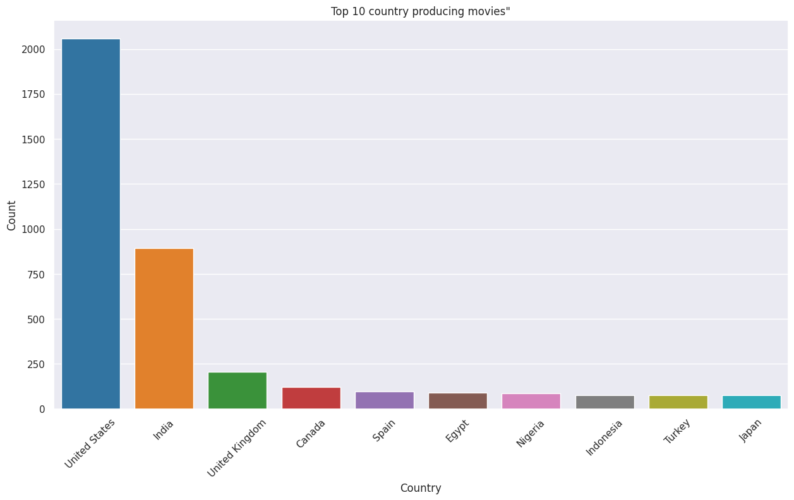
Top 10 country producing movies?
نلاحظ في المركز الأول الولايات المتحدة الأمريكية وفي المركز الثاني الهند ونلاحظ فرق شاسع بين المركز الأول والثاني وهذه يفسر تفوق الولايات المتحدة على جميع الدول وبينما الفروقات بين المركز الرابعة وباقي المراكز بسيط وغير ملحوظ

Slide 9
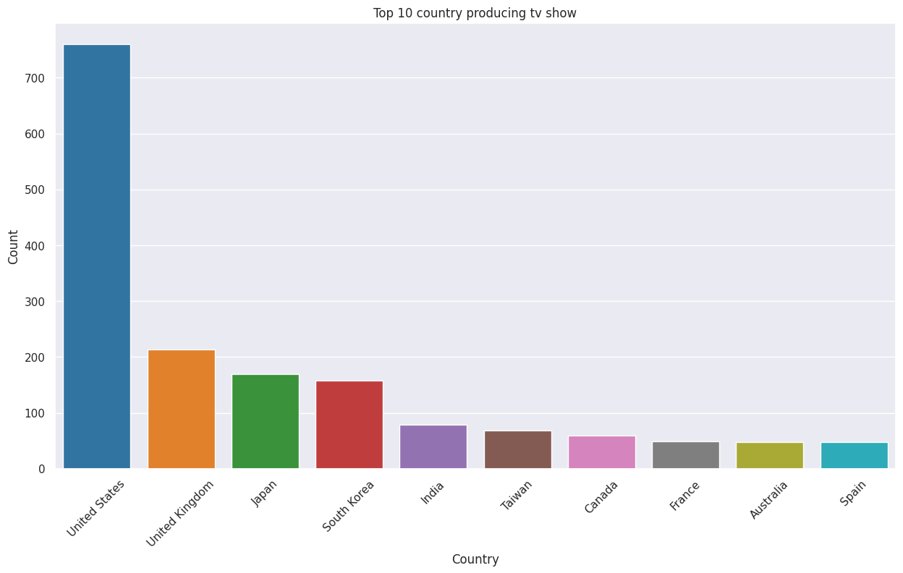
Top 10 country producing tv show?
نلاحظ بقاء الولايات المتحدة الأمريكية في المركز الأول وتراجع الهند إلى المركز الخامس وهذا يفسر أن الهند تركز على إنتاج الأفلام وليس المسلسلات وأن الفروقات بين المراكز الأخيرة غير ملحوظة

Slide 10
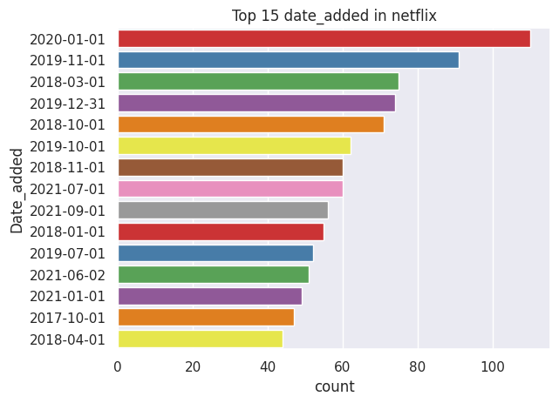
Top 15 date added in Netflix ?
نلاحظ أن أكثر تاريخ أصدرت المنصة عروض كان في 1-1-2020 ويوجد فرق كبير بينها وباقي الأعوام

Slide 11
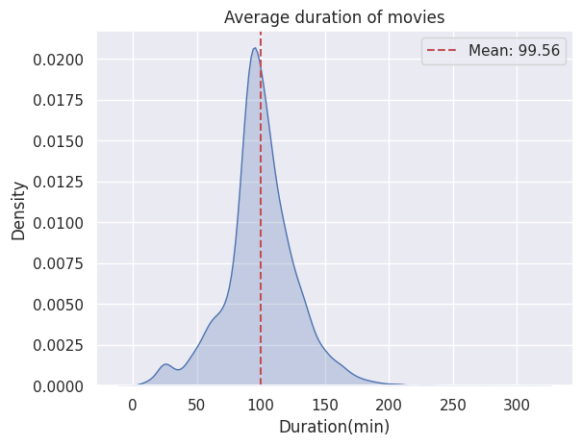
Average duration of movies?

Slide 12
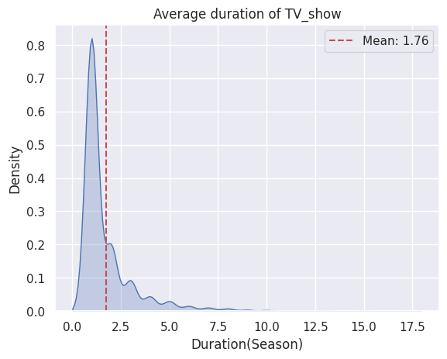
Average duration of TV show?

Slide 13
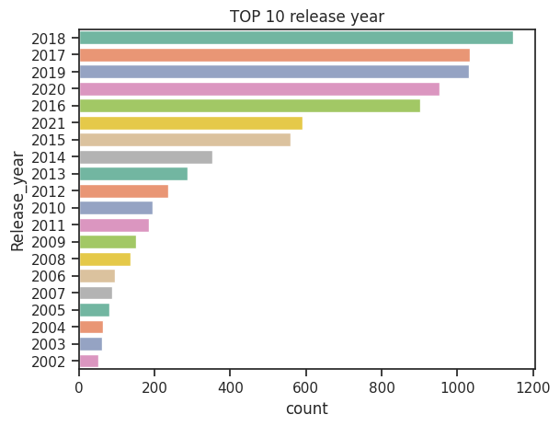
TOP 10 release year?

Slide 14
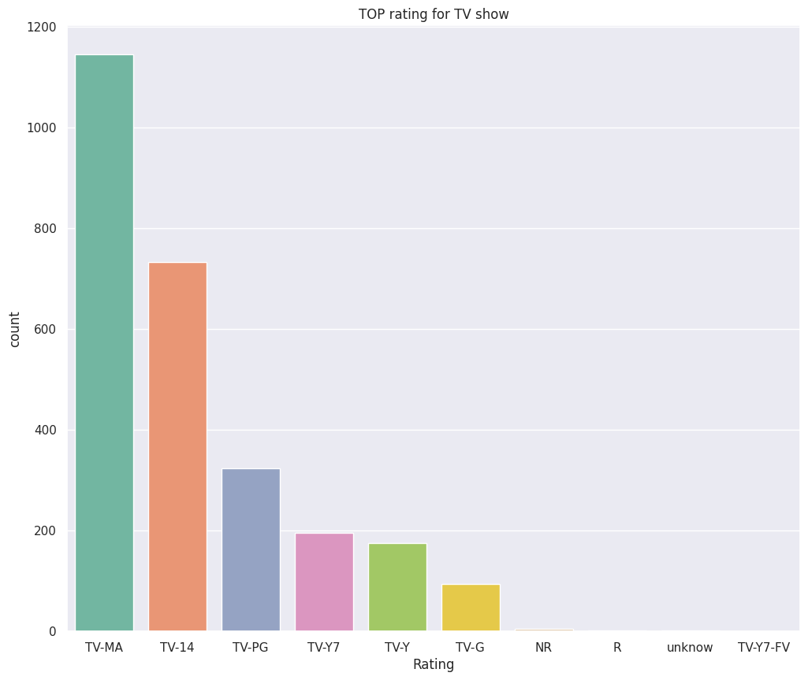
TOP rating for TV show?

Slide 15
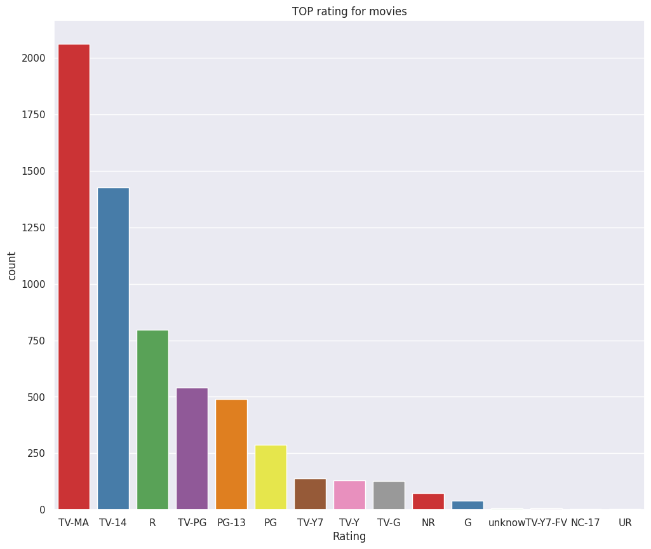
TOP rating for movies?

Slide 16
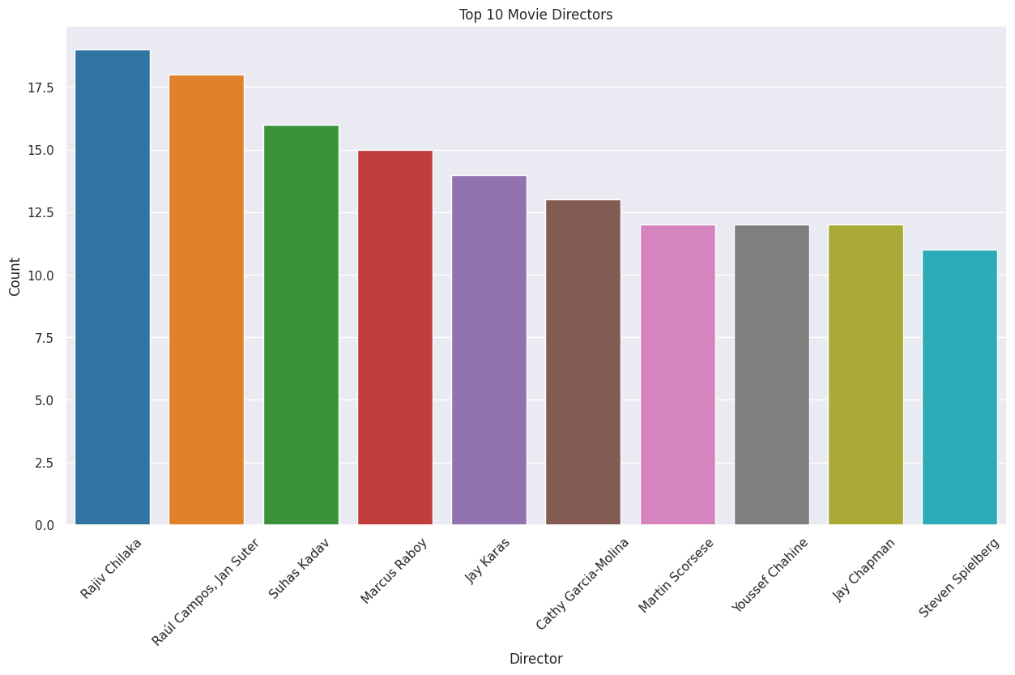
Top 10 Movie Directors?

Slide 17
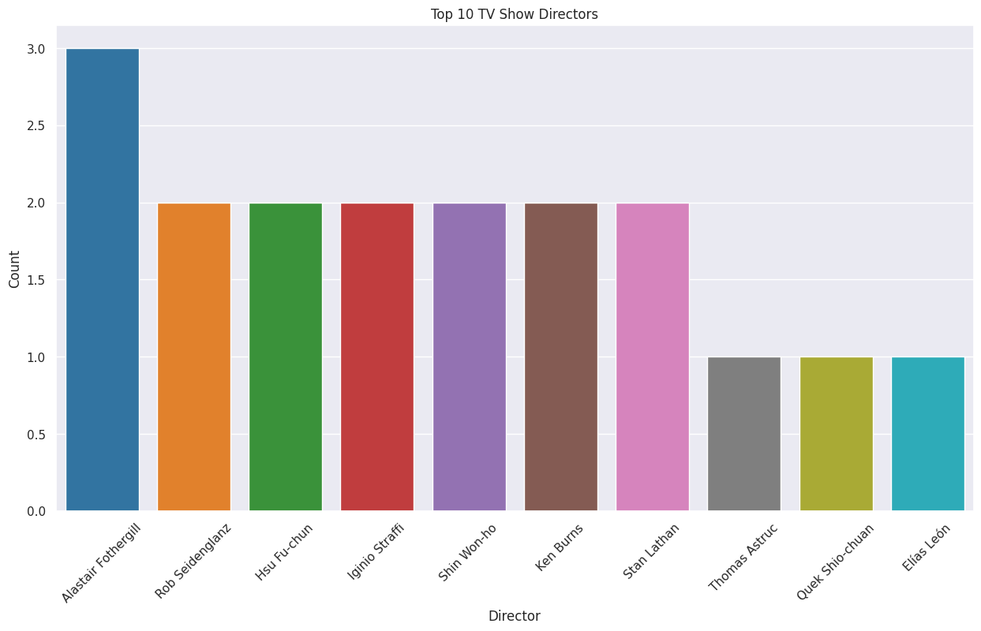
Top 10 TV Show Directors?

Slide 18
Thank you

